Slide 1
毫米波雷达雷达与CH8001语音芯片的实际运用
讲述：zhr

Slide 2
毫米波雷达
本项目采用的是HLKLD2450毫米波雷达。在开始本项目的讲述前，请观看由海凌科制作的说明书与CH8001语音芯片说明书。

Slide 3
大致内容
一，毫米波雷达模块
二，CH8001语音芯片模块
三，芯片模块
四，程序

Slide 4
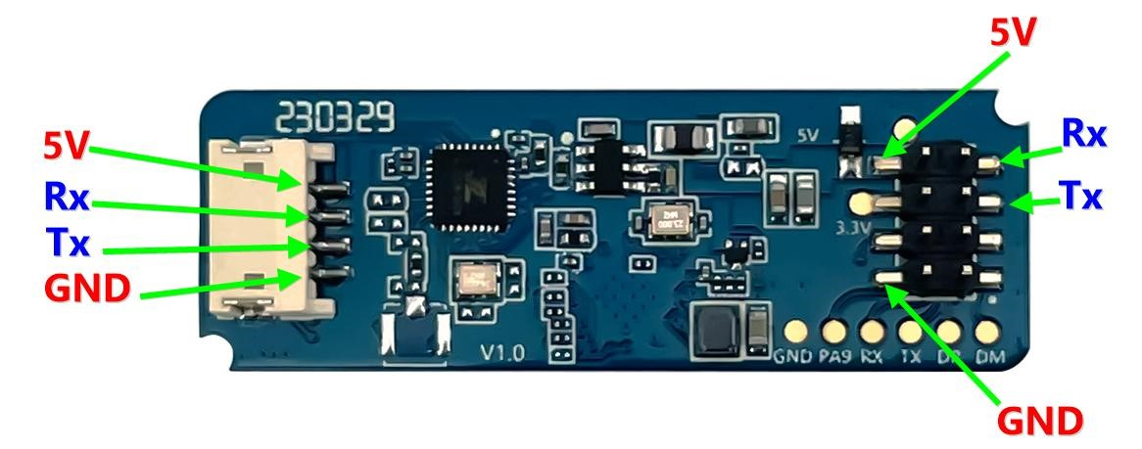
一，毫米波雷达模块
雷达通过RT脚将串口数据发送到芯片上，雷达必须要5V电压才能工作。

Slide 5
一，毫米波雷达模块
雷达发送的数据为下
AA FF 03 00 0E 03 B1 86 10 00 40 01 00 00 00 00 00 00 00 00 00 00 00 00 00 00 00 00 55 CC
其中红色字体为帧头帧尾，蓝色为x轴数据，黄色为y轴数据，绿色为速度数据，紫色为目标分辨率，浅棕色为第二个目标，深棕色为第三个目标，其数据格式与第一个目标一样。
转换如下
目标1 x坐标：0x0E + 0x03 * 256 = 782 0 - 782 = -782 mm
目标1 y坐标：0xB1 + 0x86 * 256 = 34481 34481 - 2^15 = 1713 mm
目标1速度：0x10 + 0x00 * 256 = 16 0 -16 =-16 cm/s
目标1距离分辨率：0x40 +0x01* 256 = 320 mm

Slide 6
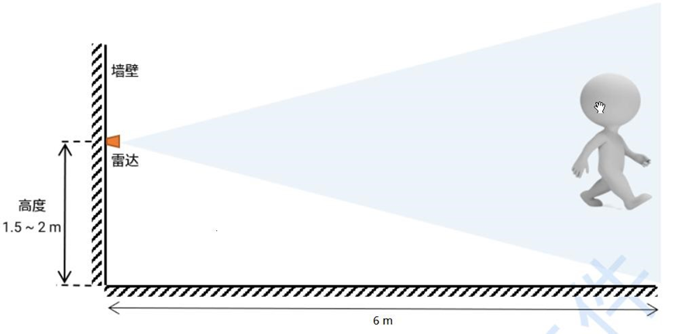
一，毫米波雷达模块
雷达的最佳安装位置是在墙上距地面1.5~2m处，原先我们准备安在天花板上，后来看了说明书，才安在墙上的。

Slide 7
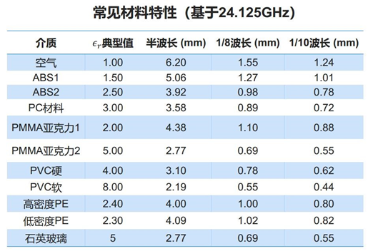
一，毫米波雷达模块
雷达最希望上面不出现介质，但不装个盒子又比较难看，所以我们就用PC材料做了一个盒子。

Slide 8
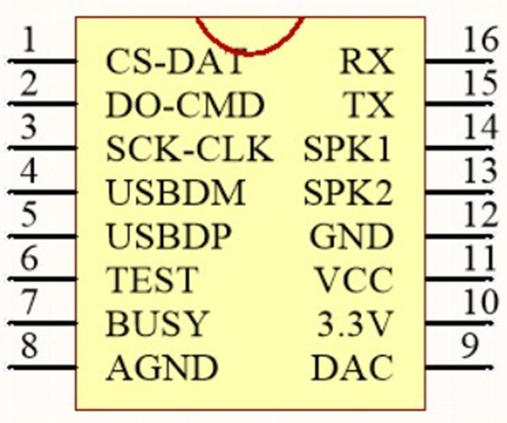
二， CH8001语音芯片模块
CH8001也采用了串口通信，其RT脚用来接收数据并发送返回值，SPEAK1和SPEAK2接喇叭，用来发声。特别注CH8001在下载语音的时候要接3.3V电压，但接芯片时要接5V电压。

Slide 9
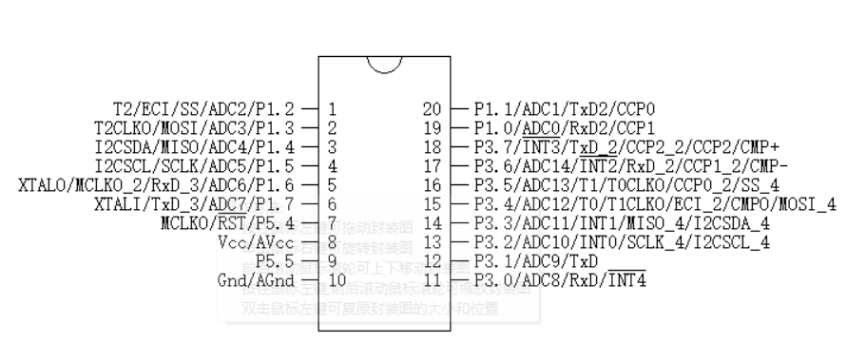
三，芯片模块
本项目采用的是STC公司的8G1K08芯片。电路图如下：
我们将CH8001接入P16,P17，雷达接入P36,P37。
转换TR脚的方法见8G资料（STC自带）。

Slide 10
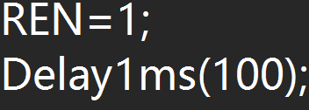

四，程序
程序采用串口中断进行发送与接收，期间每接收到一次数据就跳入中断跳转子程序。
开始接收（雷达信号） 跳转到子程序中

Slide 11
总结
本项目十分感谢嘉立创EDA，HLK有限公司，STC有限公司，以及CH8001语音芯片制造厂商。另外建议：语音芯片建议整个直插的不然太难焊了。雷达总体使用效果不错，但散热与多目标追踪方面仍需改进。仍然感谢各大公司的支持。

